Slide 1
Исследование наносекундного поверхностного скользящего разряда в сверхзвуковом воздушном потоке с косой ударной волной
Физический факультет
Кафедра молекулярных процессов и экстремальных состояний вещества
Мурсенкова И., Иванов И., Уланов П., Ляо Ю., Сазонов А.

Slide 2
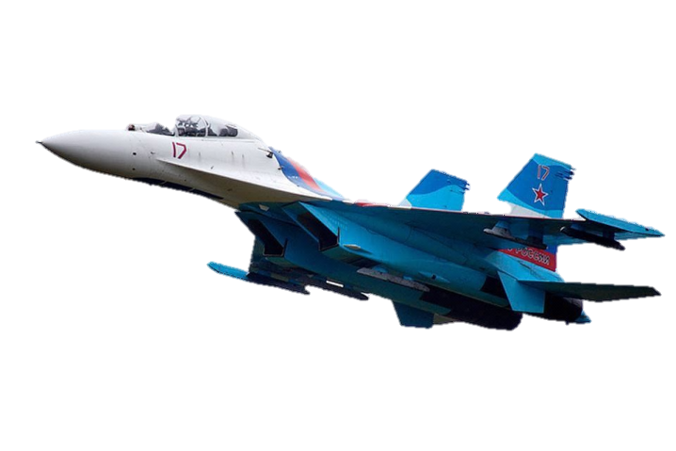
Актуальность применения поверхностных разрядов
Воздействие на режимы течения
Управление ламинарно – турбулентным переходом в пограничном слое
Управление положением зон отрыва и ударных волн
Управление процессами горения

Slide 3
Цель работы
С помощью методов эмиссионной спектроскопии оценить характер разряда
Анализ развития поверхностного скользящего разряда наносекундной длительности в сверхзвуковом потоке воздуха с наклонной ударной волной
Определение структуры поля течения после разряда

Slide 4
Диагностика параметров плазмы
Для эффективного использования поверхностного разряда необходима диагностика параметров
Преимущество бесконтактных методов исследования плазмы – отсутствие возмущений объекта диагностической аппаратурой
Параметры поверхностного разряда:
Ток разряда
Концентрация электронов
Энергия электронов

Slide 5
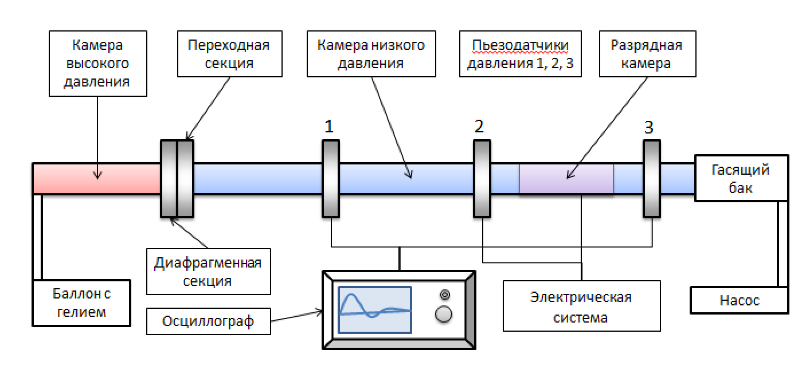
Экспериментальная установка
Ударная труба с разрядной камерой
z
x

Slide 6
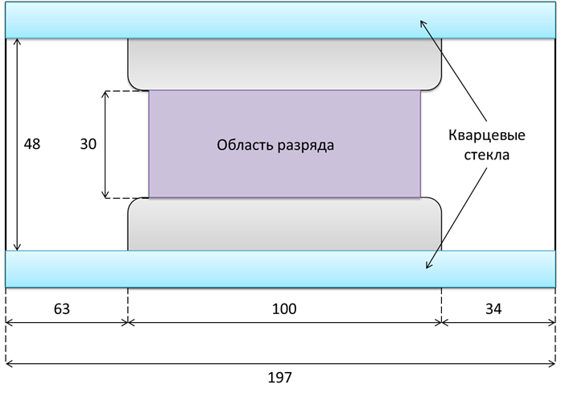
Экспериментальная установка
Схема разрядной камеры (вид сверху)
y
x
Подаваемое напряжение 25 кВ.

Slide 7
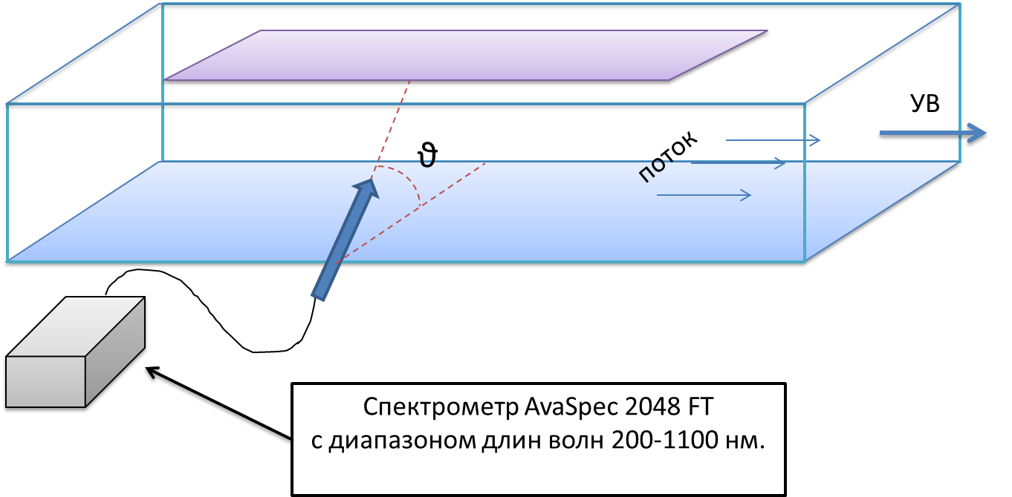
Регистрация эмиссионных спектров
z
y
x

Slide 8
Оборудование
Спектрометр AvaSpec-2048 с диапазоном регистрации излучения 200 – 1100 нм
Специальный шунт регистрировал ток разряда, данные выводились на осциллограф
Фотокамеры фиксировали излучение разряда
Высокоскоростной камерой ( частота кадров 150000 кадров в секунду, время экспозиции 1 мкс.)
Эволюция структуры потока регистрировалась с помощью высокоскоростного теневого изображения

Slide 9
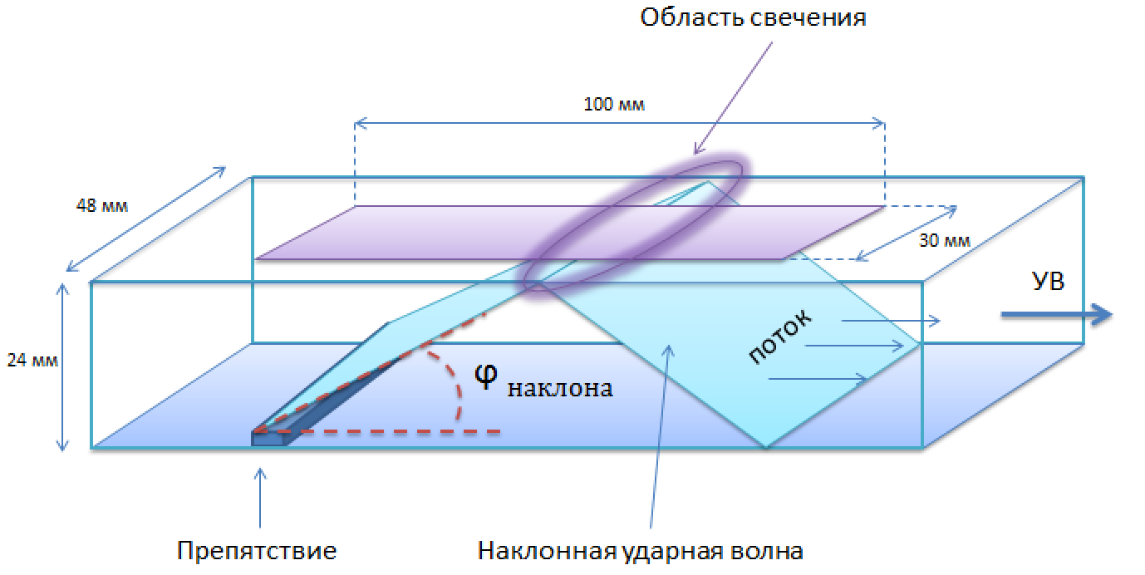
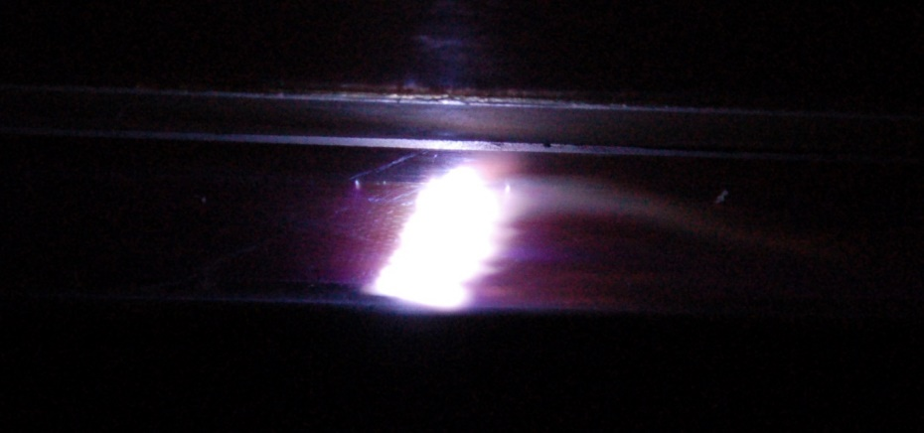
Схема течения в разрядной камере
z
y
x
Фотоизображение свечения разряда на верхней стенке
в разрядной камере

Slide 10
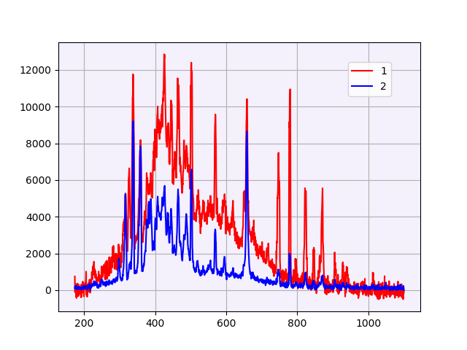
Спектры излучения
I, о.е.
Доделать формулы
λ, нм
Спектры излучения в воздушном потоке (1) и в неподвижном воздухе (2). Число Маха потока 1.37, плотность 0.10 kg/m³

Slide 11
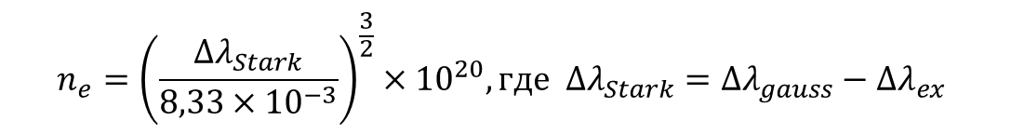
Определение концентрации электронов
Концентрация электронов определялась по штарковскому уширению линии H_{α} (656,3 нм)
Линия аппроксимировалась гауссовским профилем
Определялась полуширина профиля и высчитывалась концентрация электронов по формуле:
Доделать формулы
Значения для концентрации электронов: (0.7 – 1.4) х 10^15 см^-3

